Slide 1

FILMY ONLINE Prowadzenie: Łukasz Szczepańczyk

Slide 2


Slide 3

www.radiosovo.pl

Slide 4
Program
Przykłady serwisów płatnych i częściowo płatnych
Przykłady serwisów bezpłatnych
Serwisy stacji telewizyjnych
Jak wyszukać swój ulubiony film, program czy serial?

Slide 5

Serwisy płatne i częściowo płatne
NETFLIX

Slide 6
Na czym można oglądać?
Aplikacja na TV
Aplikacja na komputer
Aplikacja na urządzanie mobilne (smartfon/tablet)

Slide 7
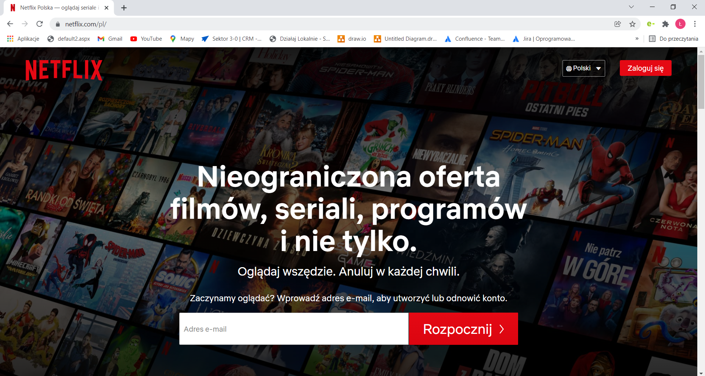
Serwisy płatne i częściowo płatne
NETFLIX

Slide 8
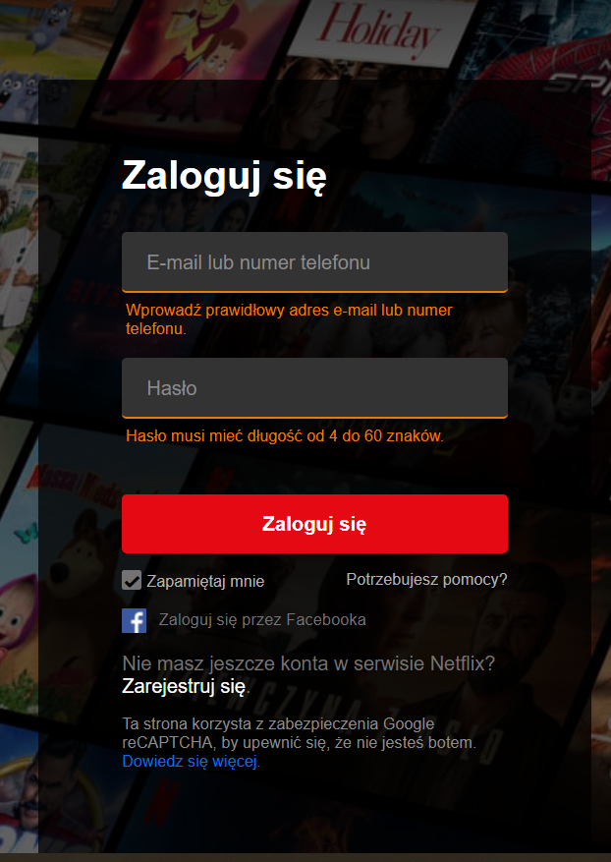

Slide 9


Slide 10
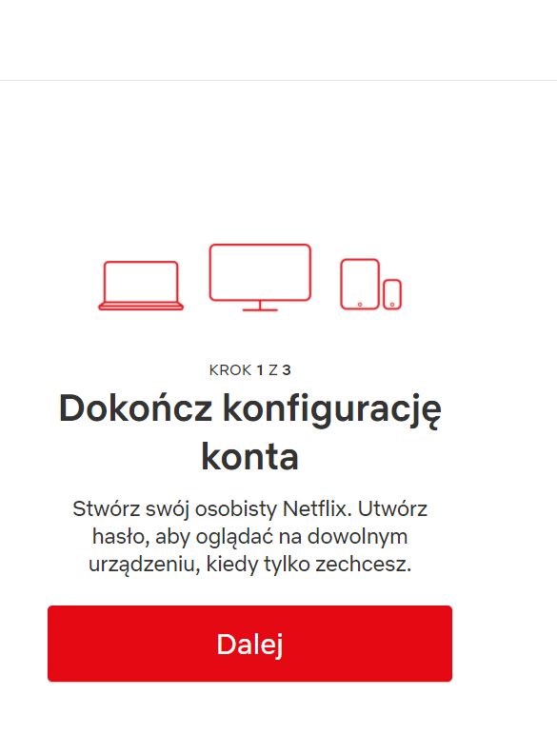

Slide 11
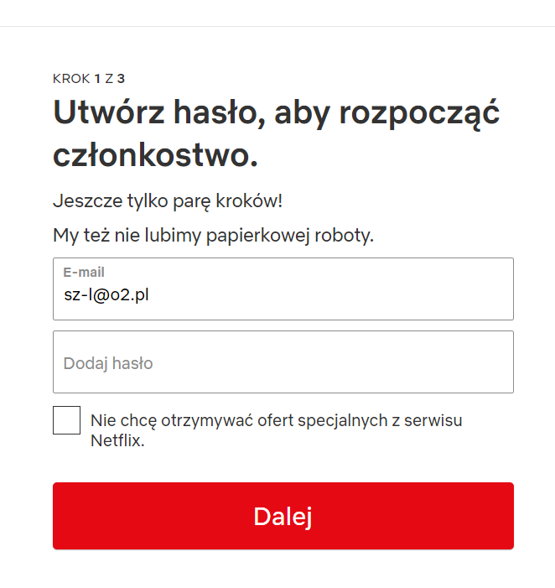

Slide 12
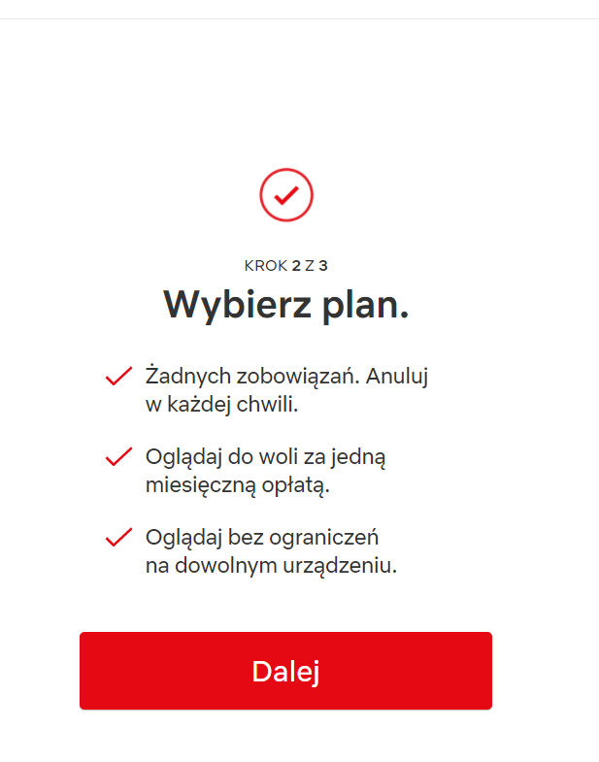

Slide 13
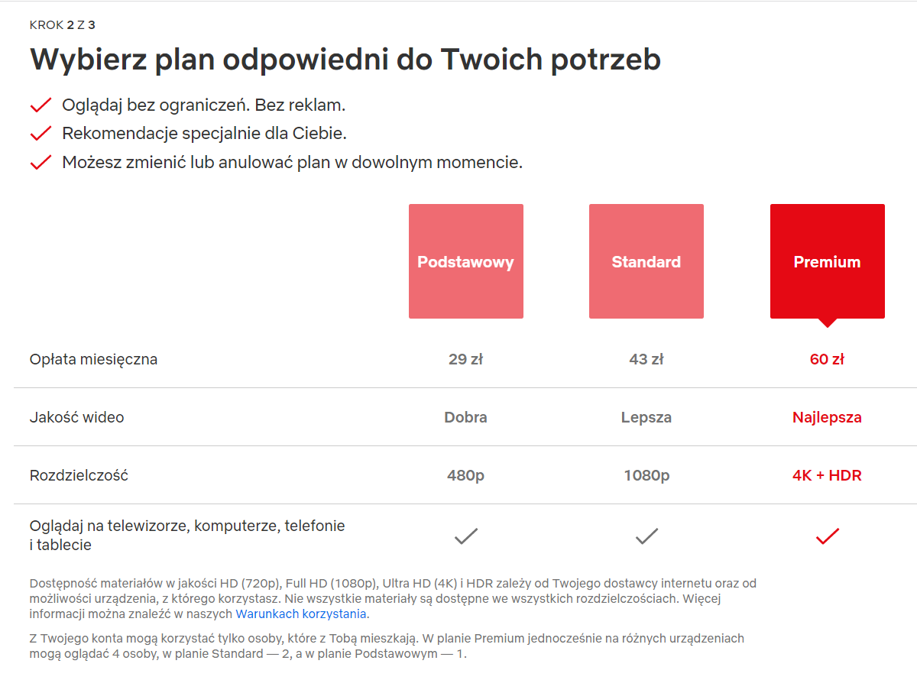

Slide 14
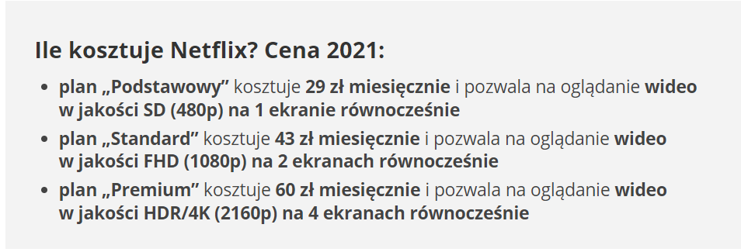

Slide 15
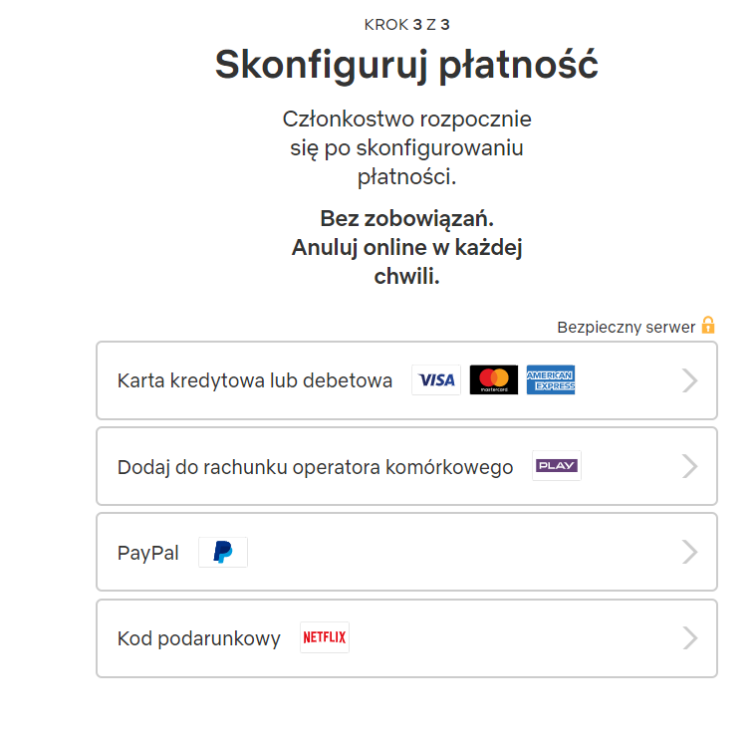

Slide 16
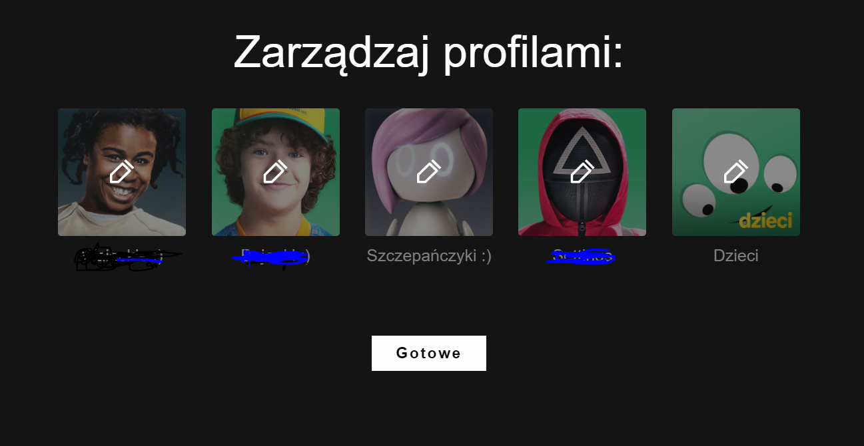

Slide 17
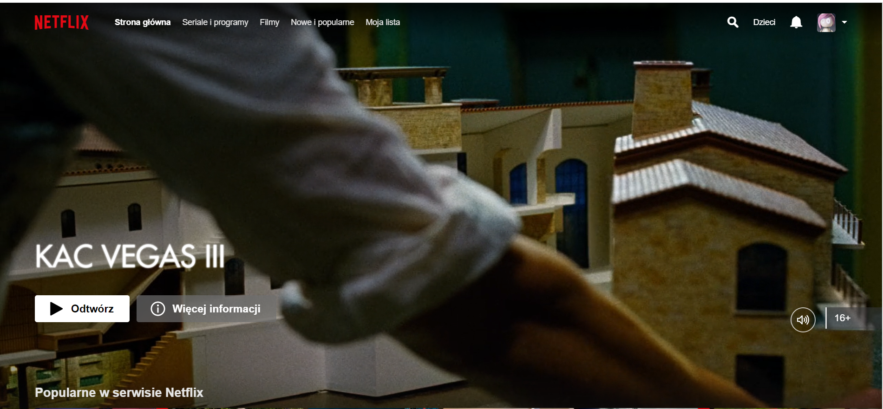

Slide 18
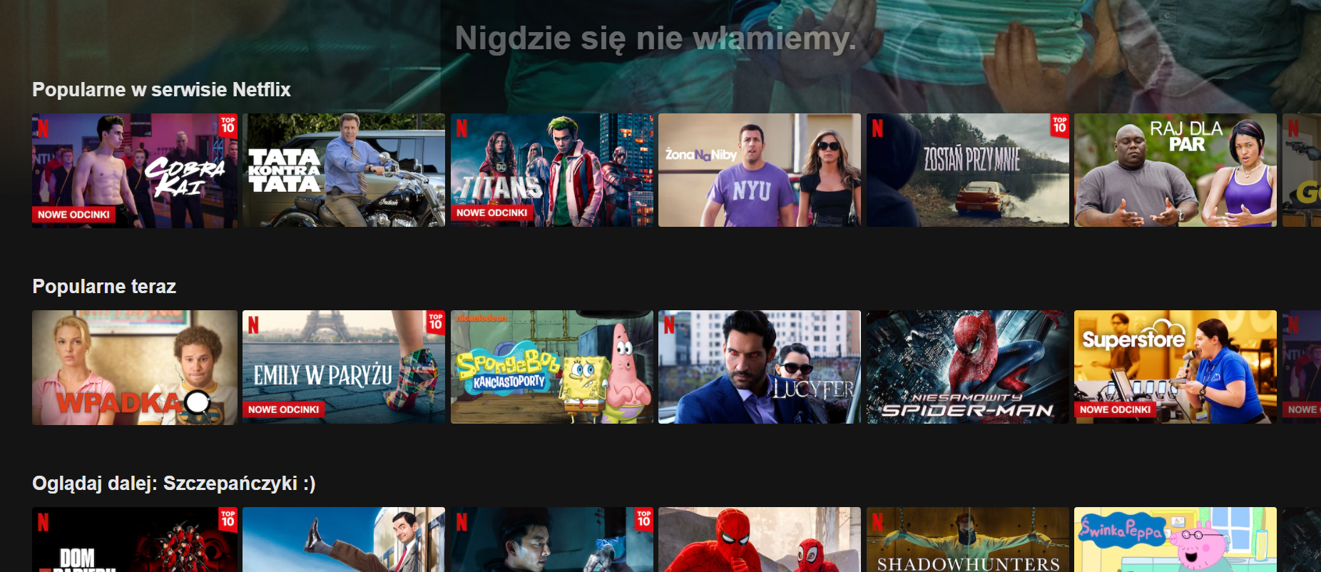

Slide 19
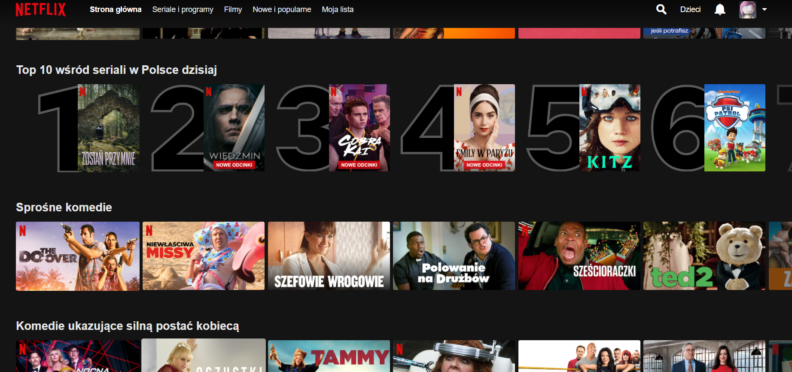

Slide 20
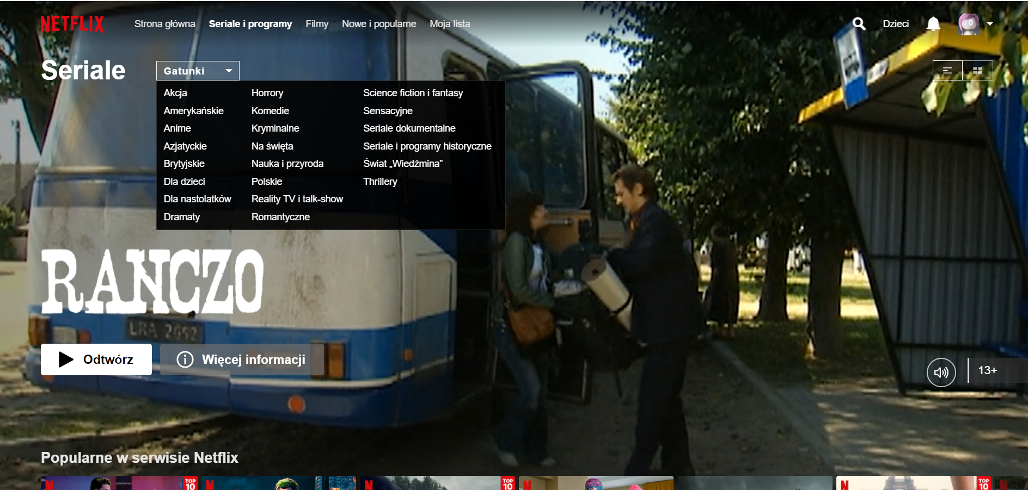

Slide 21


Slide 22
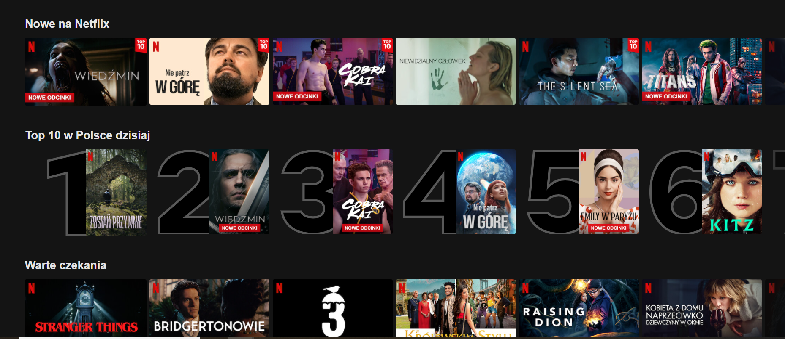

Slide 23
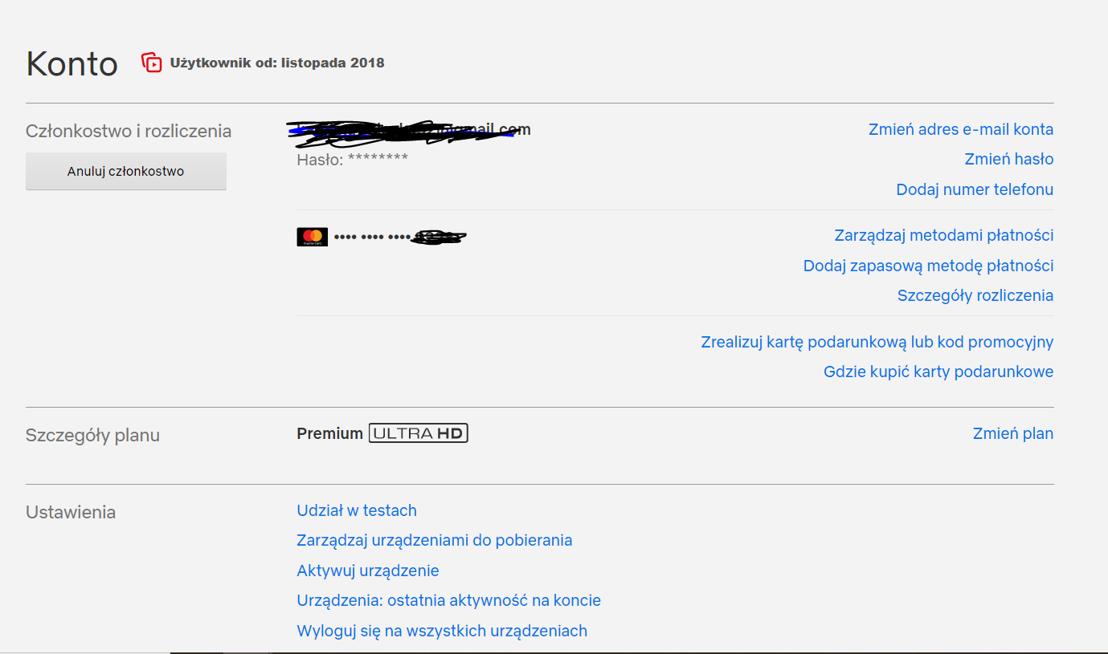

Slide 24


Slide 25
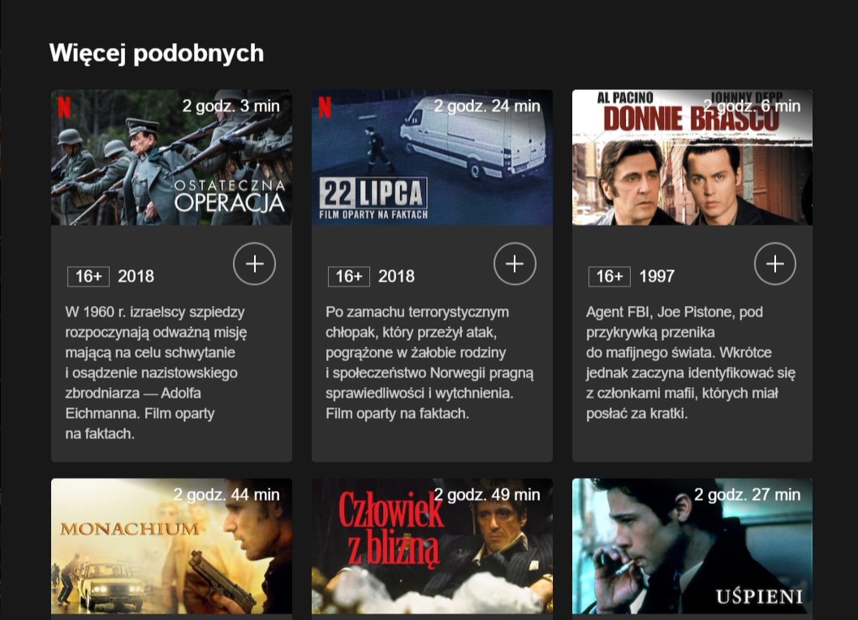

Slide 26


Slide 27
Zalety
Ogromna baza filmów i seriali w tym produkcji własnych
Możliwość oglądania na różnych urządzeniach
Przy planie premium możliwość oglądania równocześnie na 4 urządzeniach
Możliwość odstąpienia od

Slide 28

Serwisy płatne i częściowo płatne
2. HBOgo.pl

Slide 29
HBOGO.pl gdzie oglądamy?
laptop/komputer stacjonarny
Telewizor z funkcją smart/android tv
Urządzenia mobilne

Slide 30
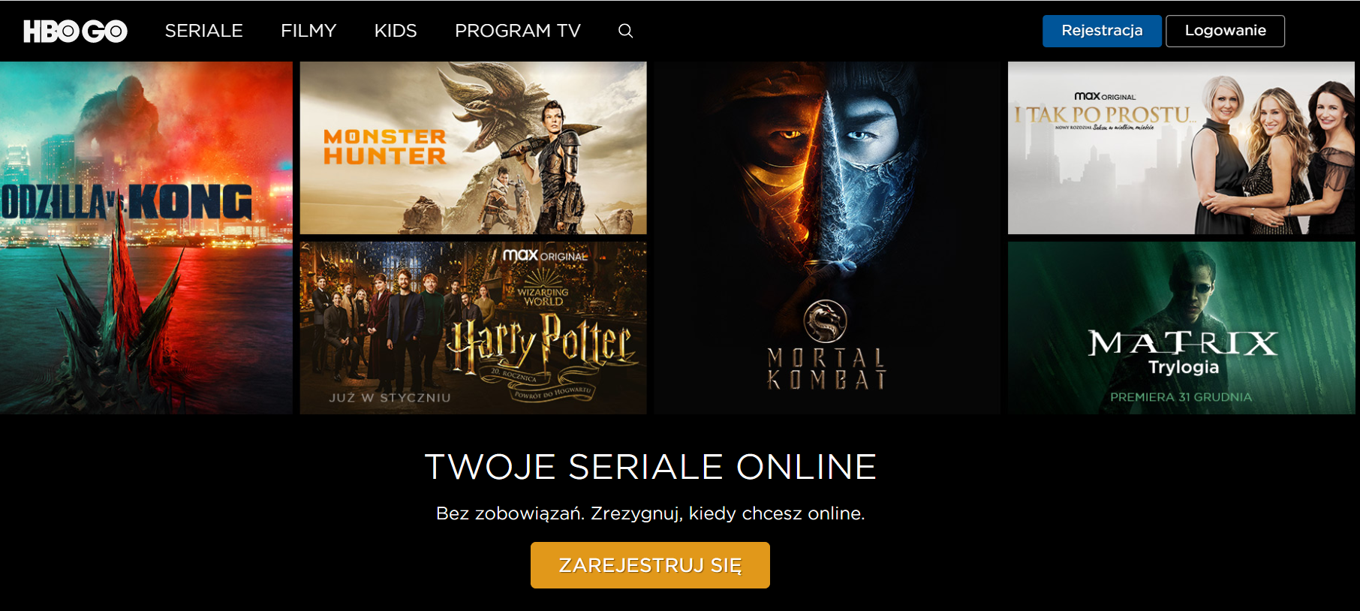

Slide 31
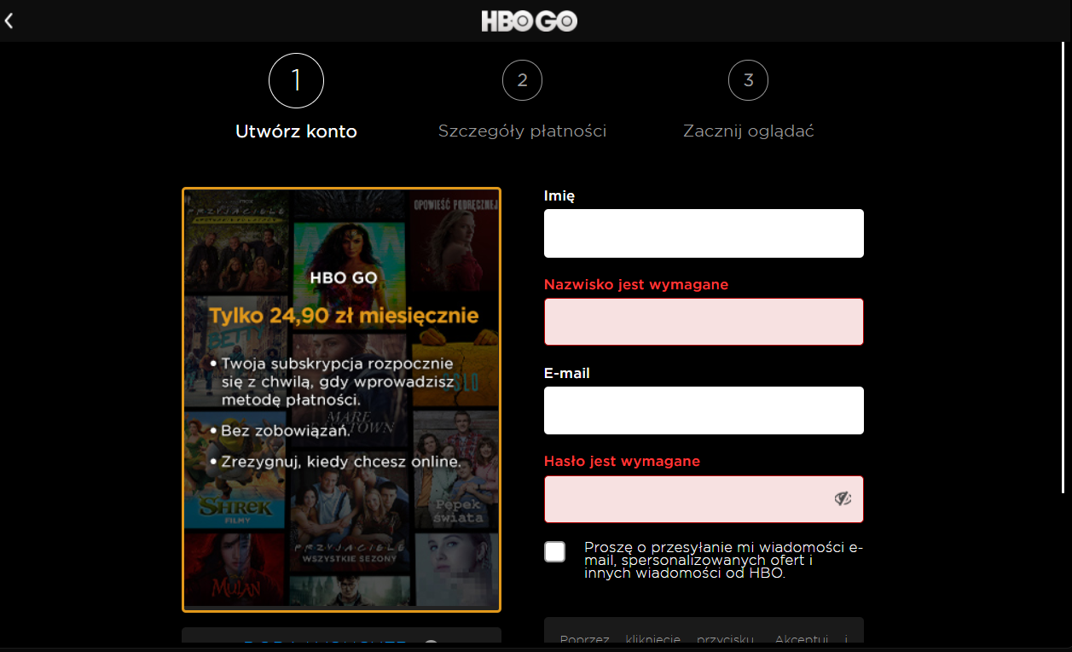

Slide 32
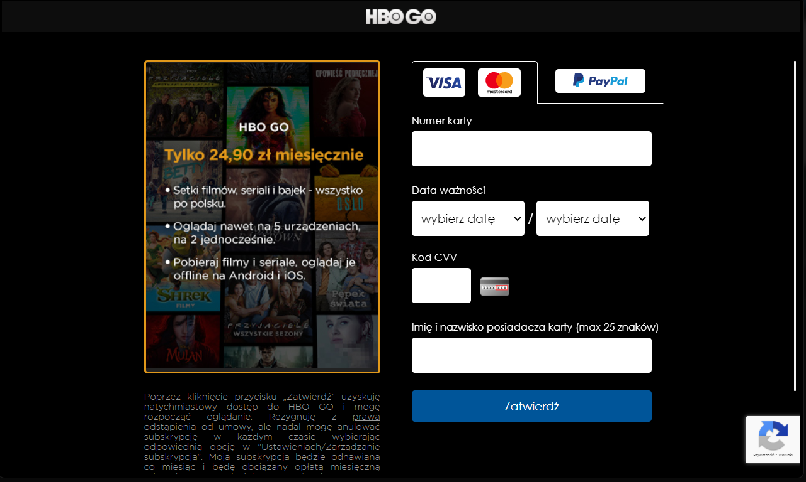

Slide 33
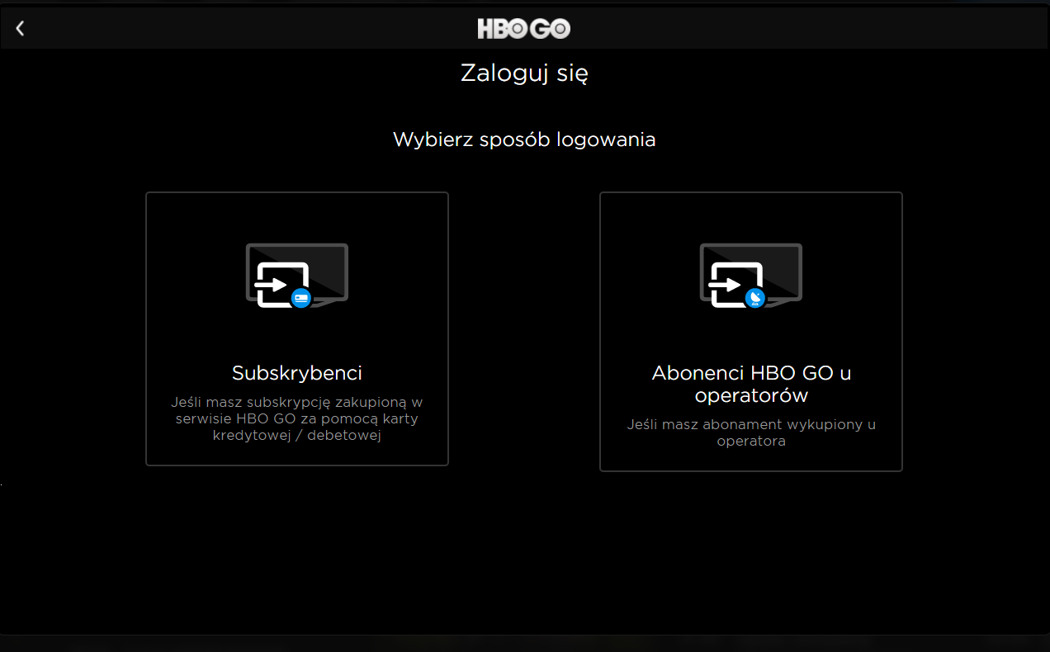

Slide 34
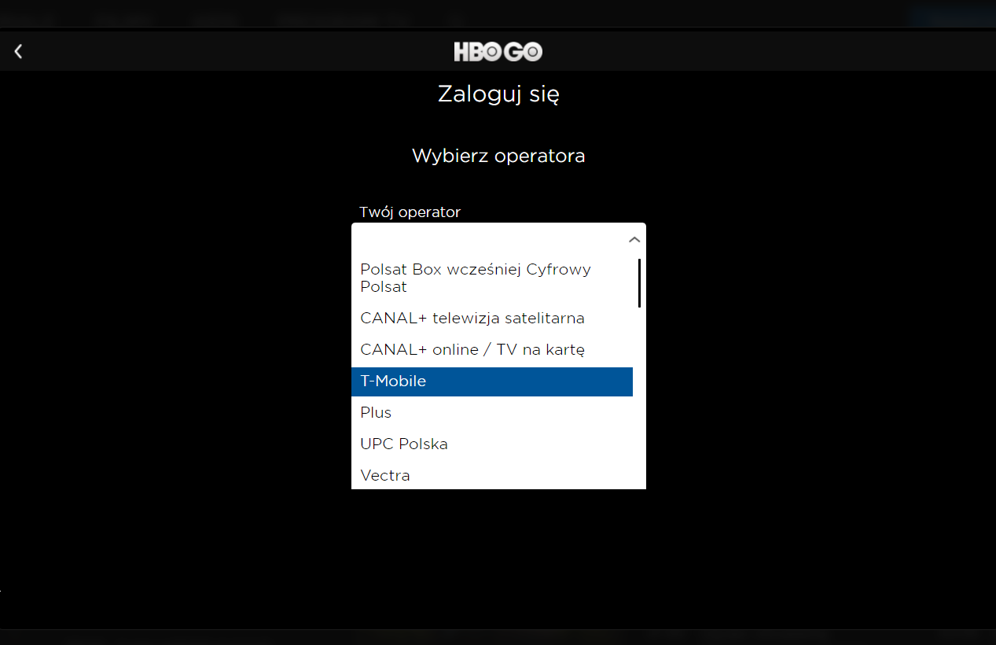

Slide 35
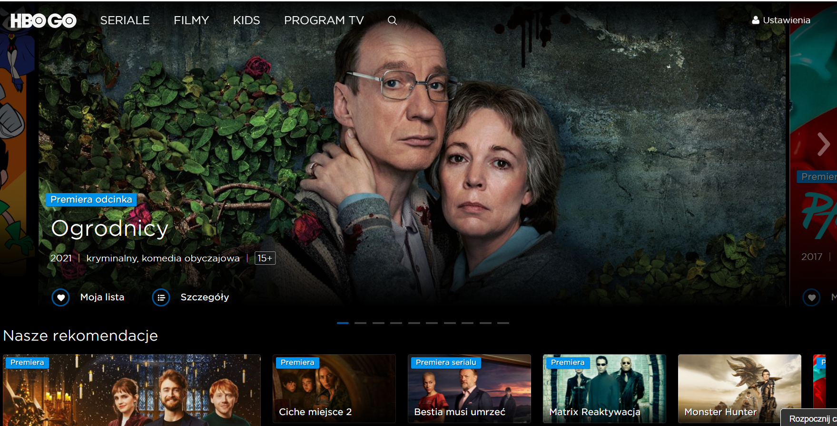

Slide 36
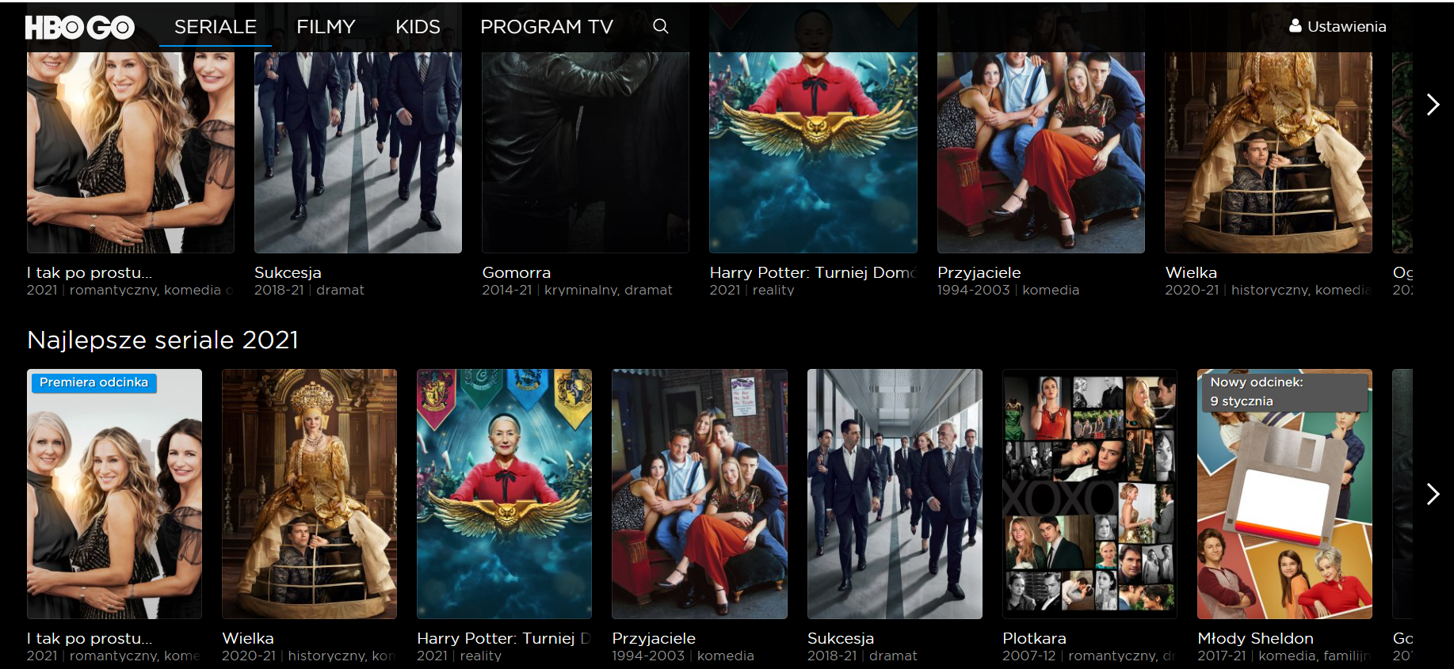

Slide 37
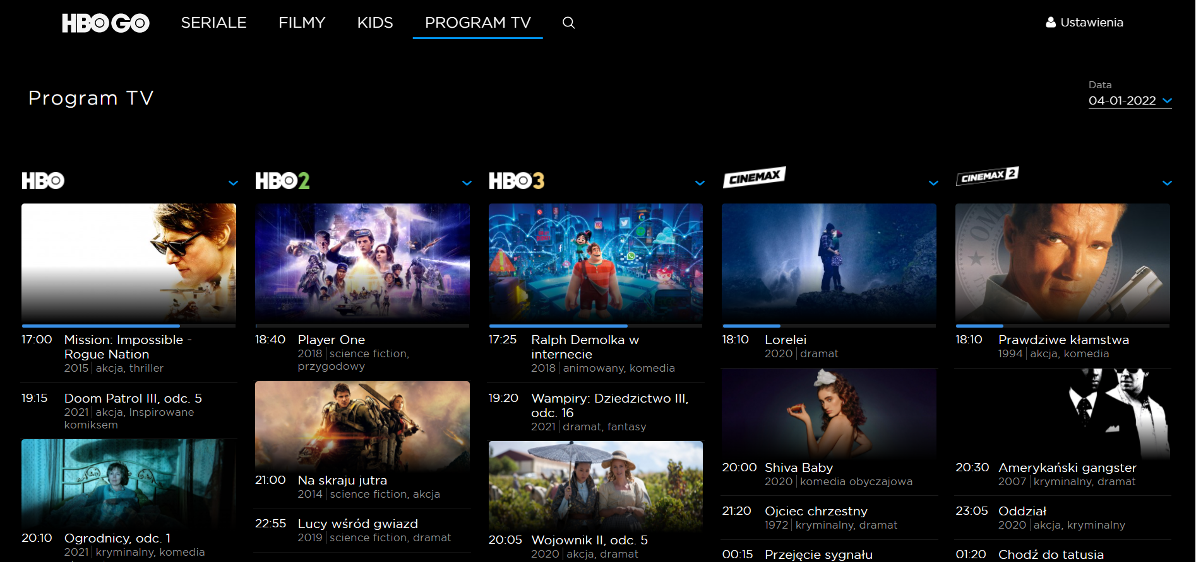

Slide 38
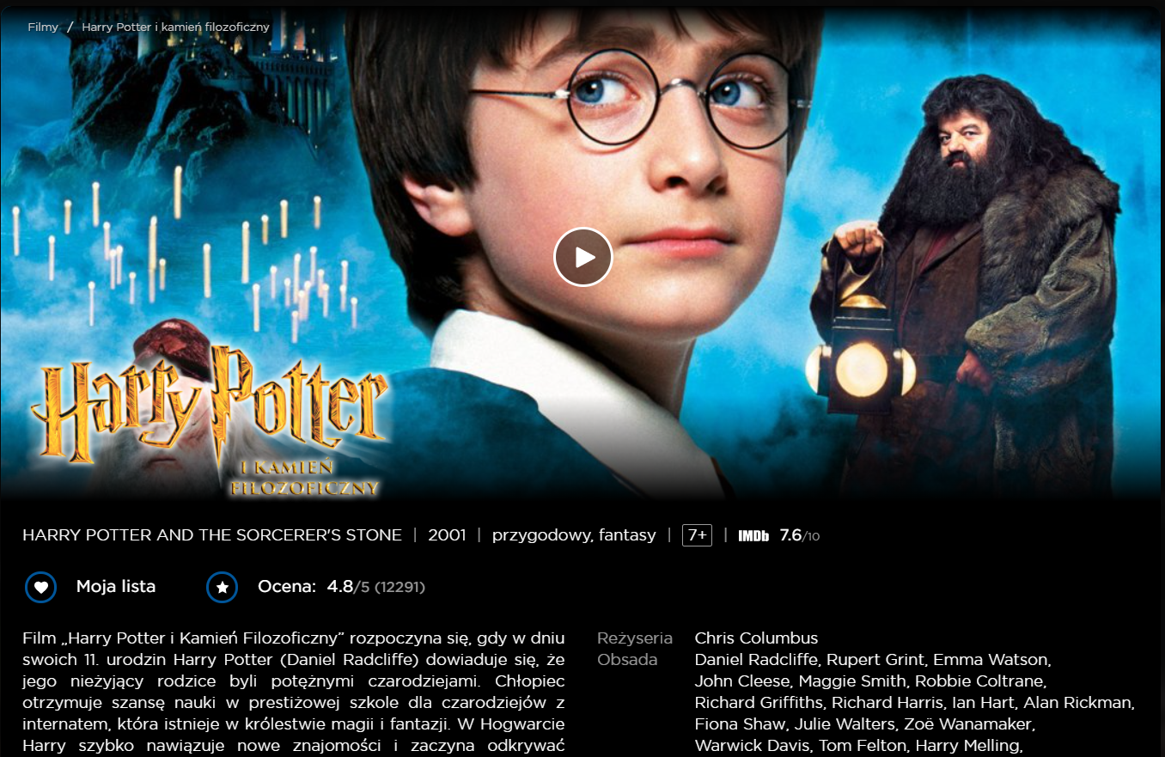

Slide 39
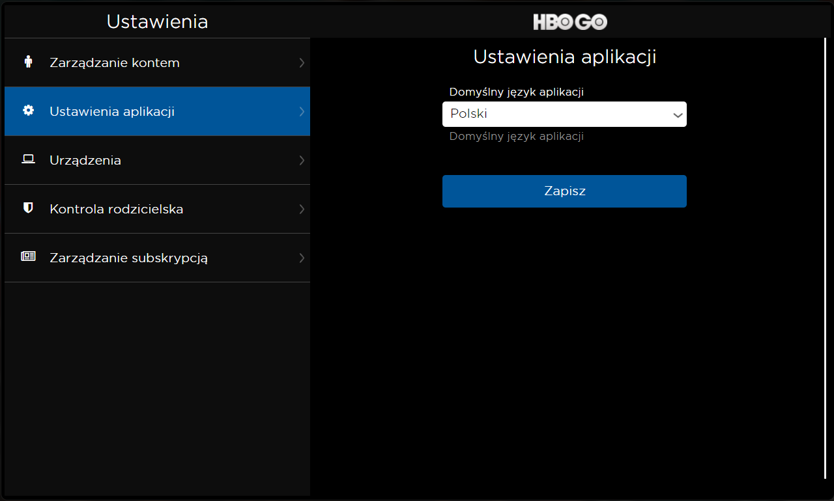

Slide 40
HBO.GO warunki:
24,99 za miesiąc
możliwość zarejestrowania 5 urządzeń, a oglądanie na 2 równocześnie
możliwość zalogowania się przez system operatora/dostawcy Internetu i telewizji

Slide 41

Serwisy płatne i częściowo płatne
3. VIA PLAY

Slide 42
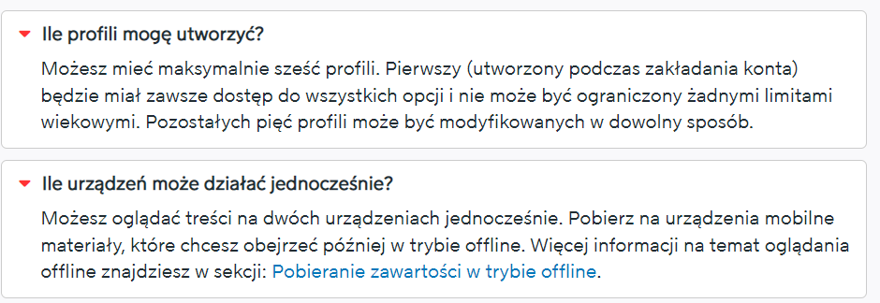

Slide 43
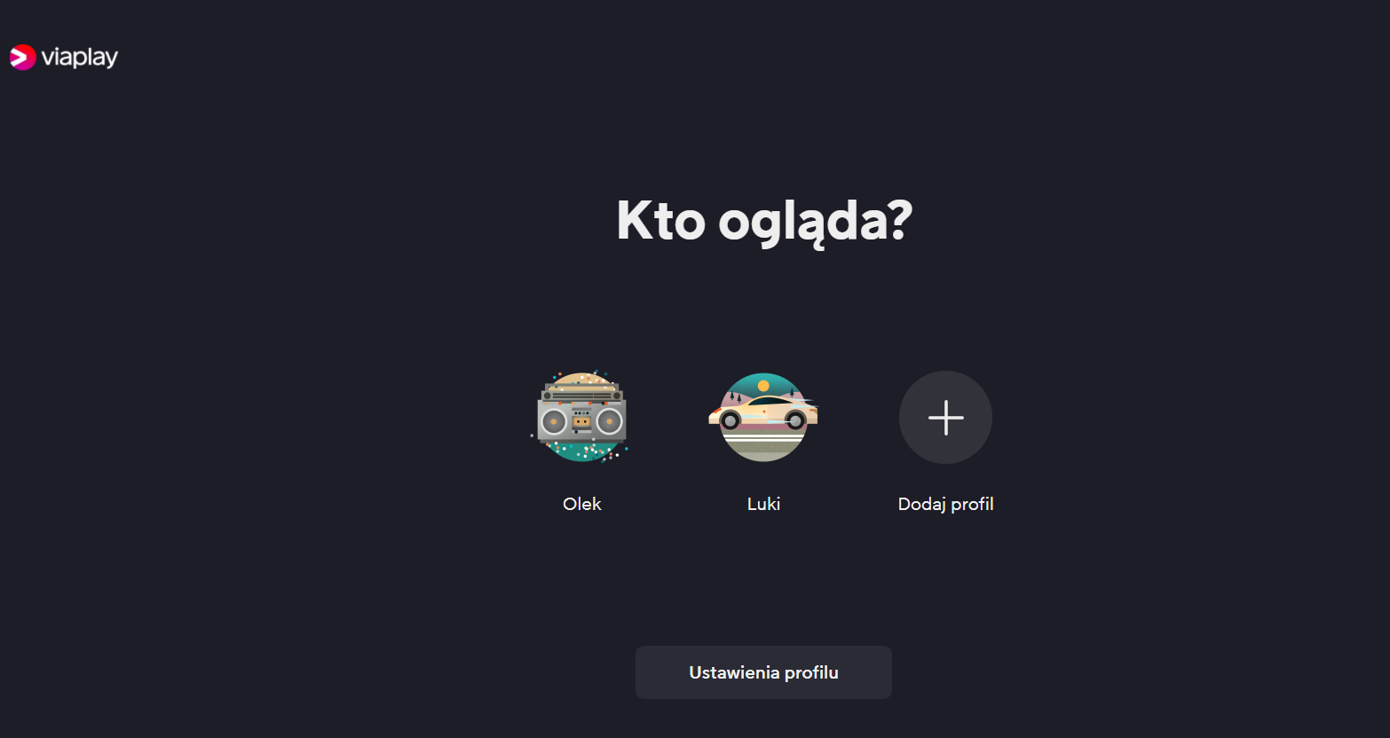

Slide 44
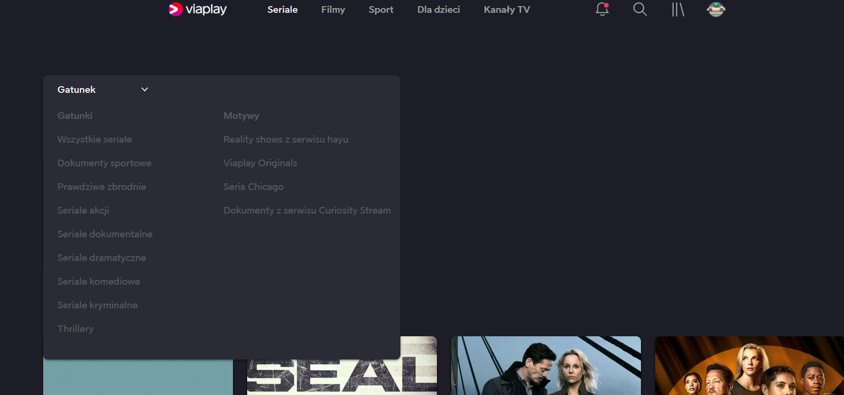

Slide 45
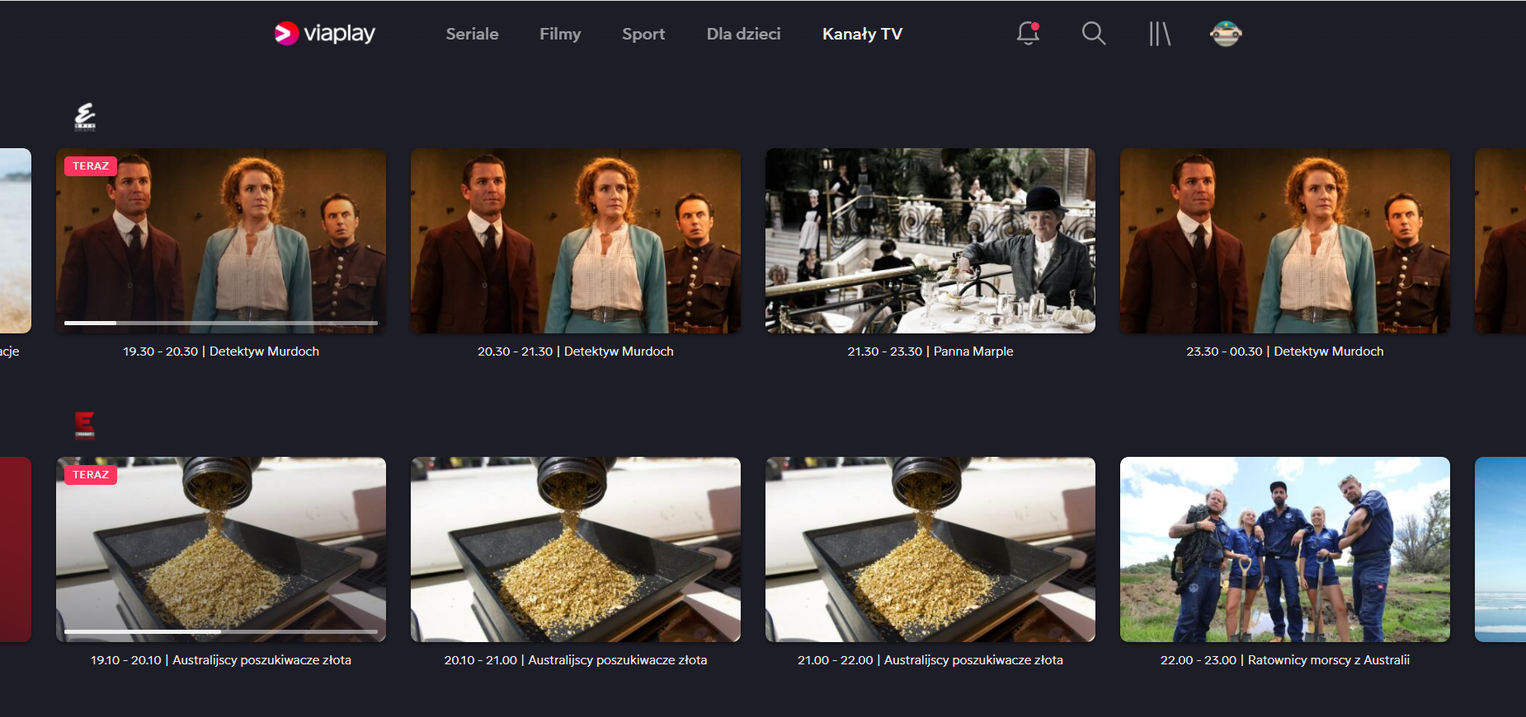

Slide 46
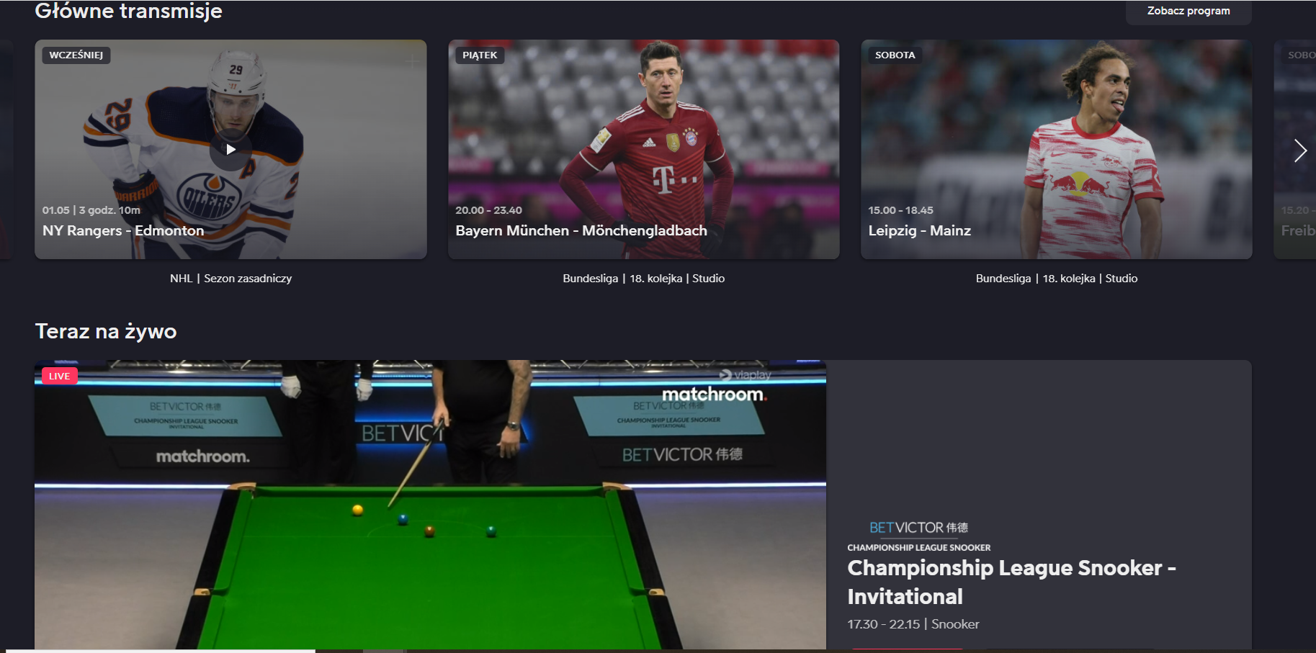

Slide 47


Serwisy płatne i częściowo płatne
Amazon Prime Video
2. Apple TV

Slide 48

Serwisy płatne i częściowo płatne

Slide 49

Serwisy płatne i częściowo płatne
VOD.pl
wypożyczalnia filmów i tv

Slide 50
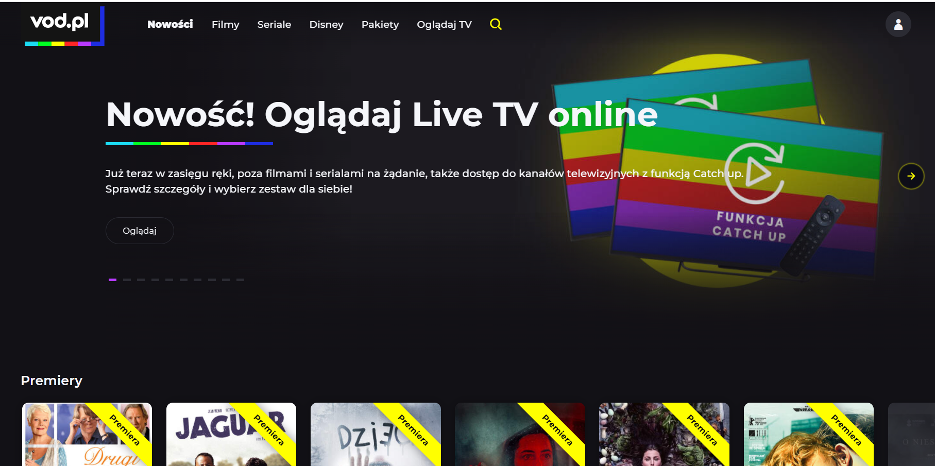

Slide 51
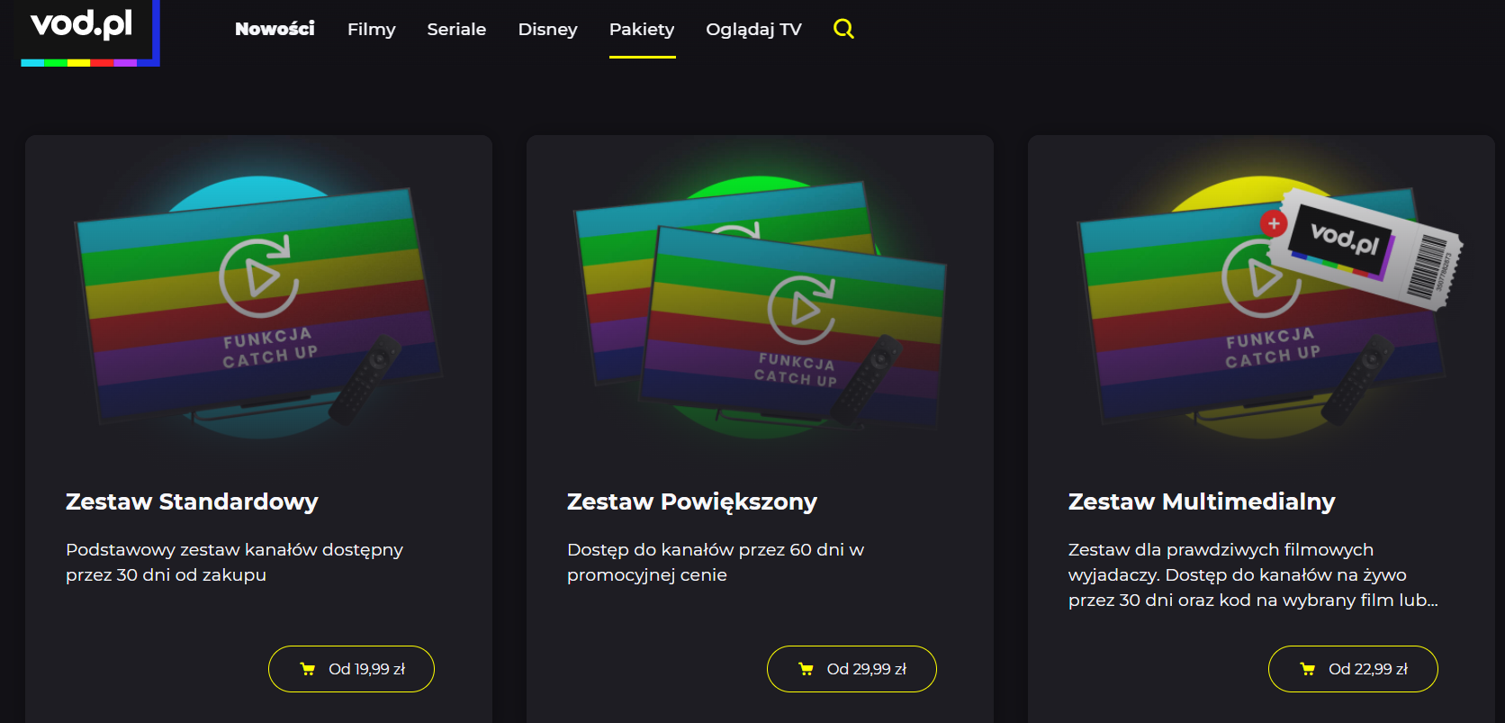

Slide 52
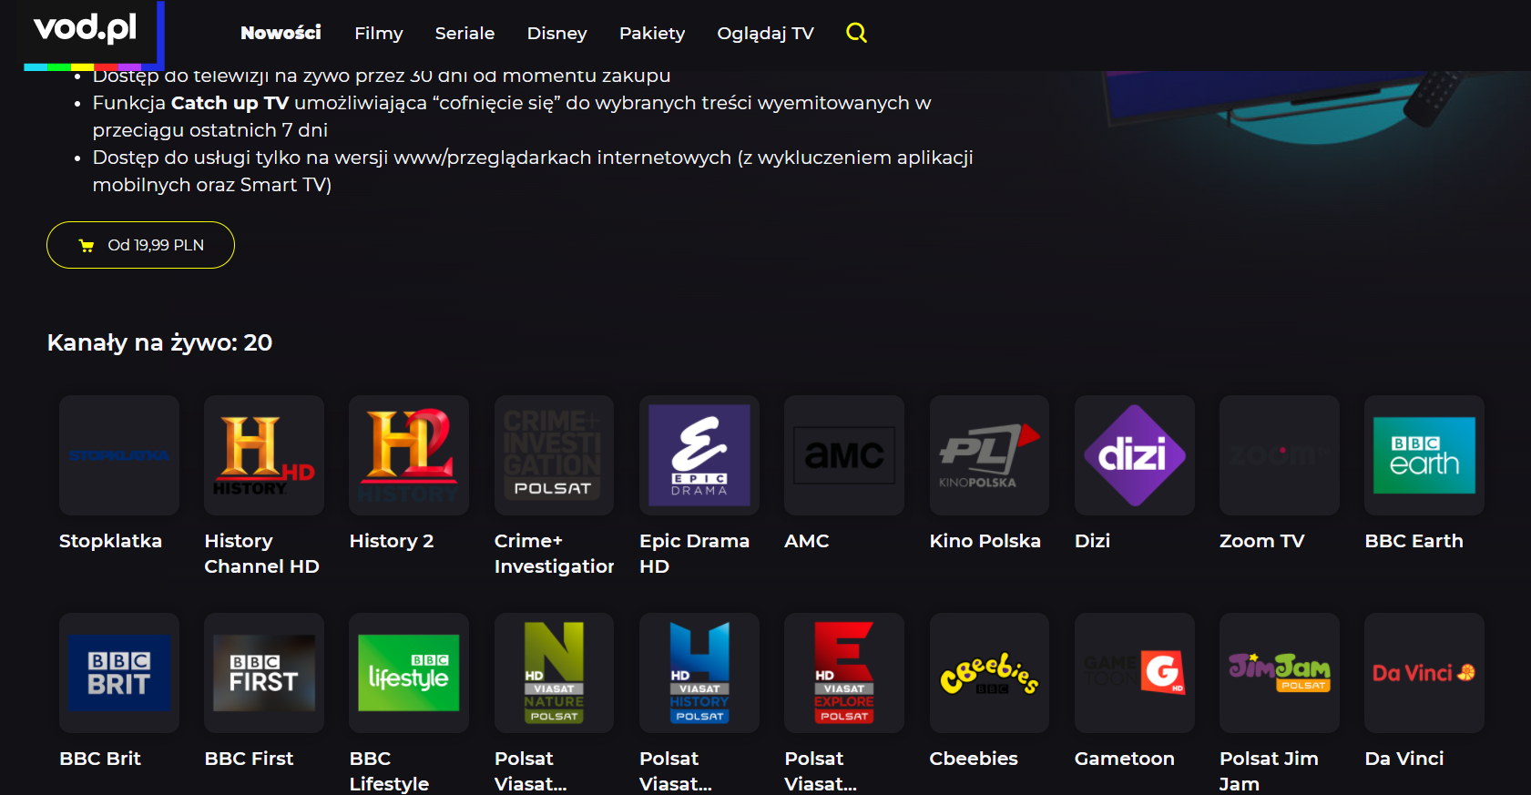

Slide 53
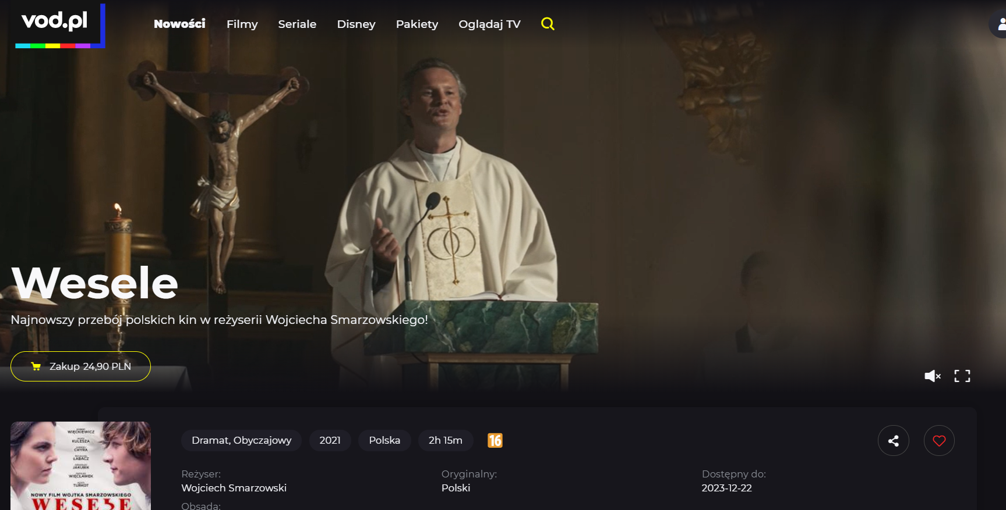

Slide 54

Serwisy płatne i częściowo płatne
3. CDA.pl

Slide 55
CDA.pl – gdzie oglądać?
na telewizorze
na telefonie
na komputerze

Slide 56
Serwisy płatne i częściowo płatne
Oglądanie na tv/laptopie/urządzeniach mobilnych
Możliwość oglądania bez zalogowania
Filmy płatne i bezpłatne
Pakiet premium 24.99 (na 3 urządzeniach jednocześnie)

Slide 57
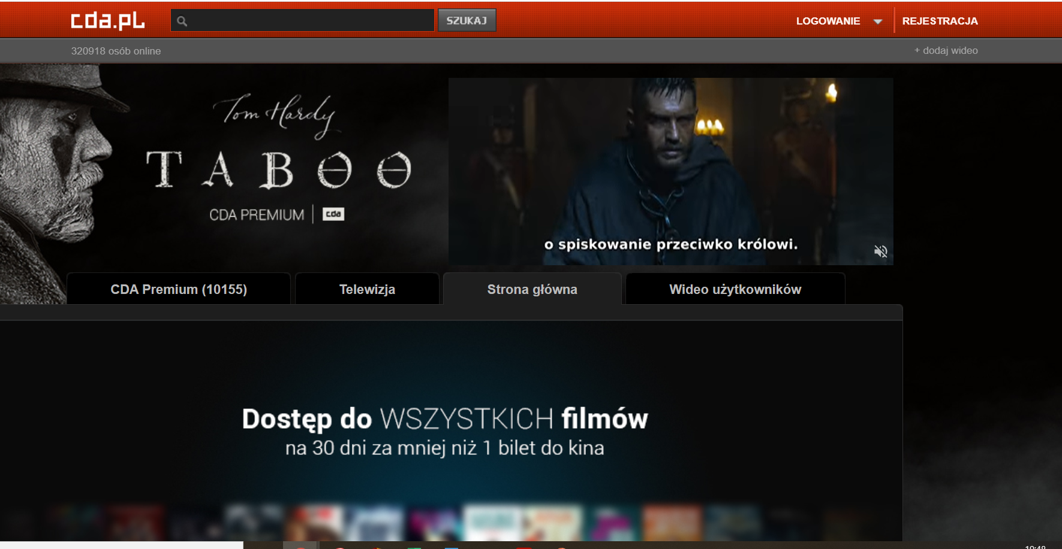

Slide 58
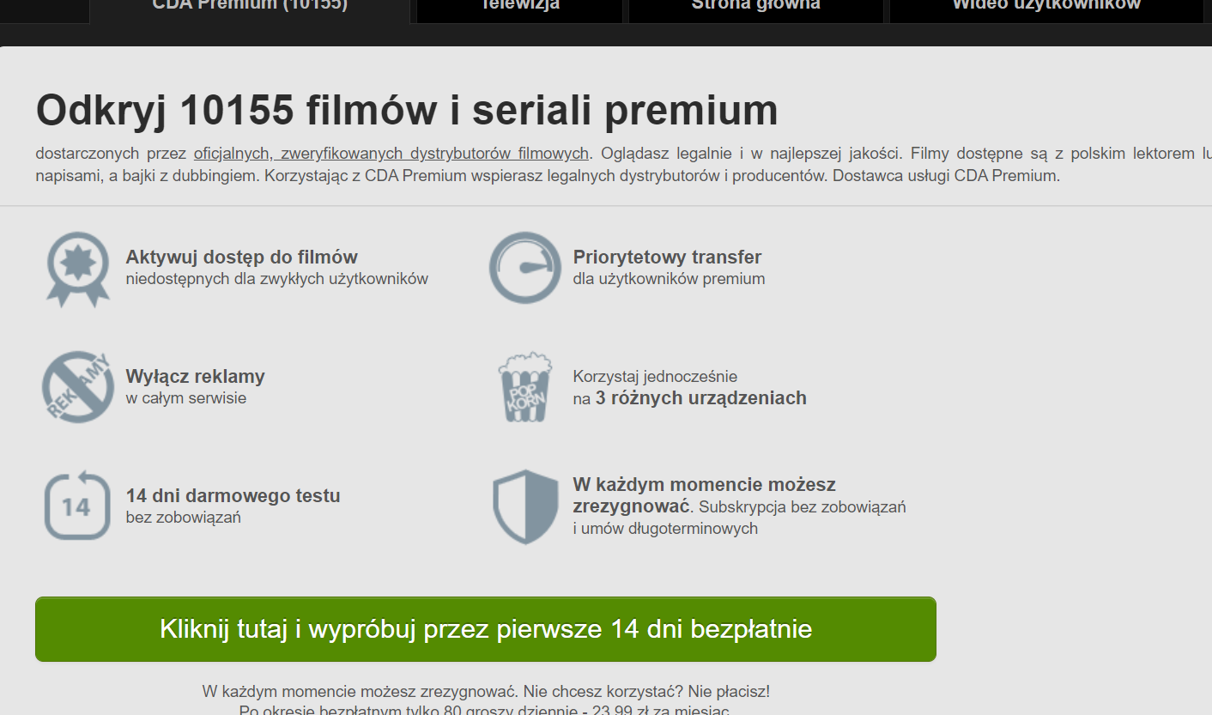

Slide 59


Slide 60
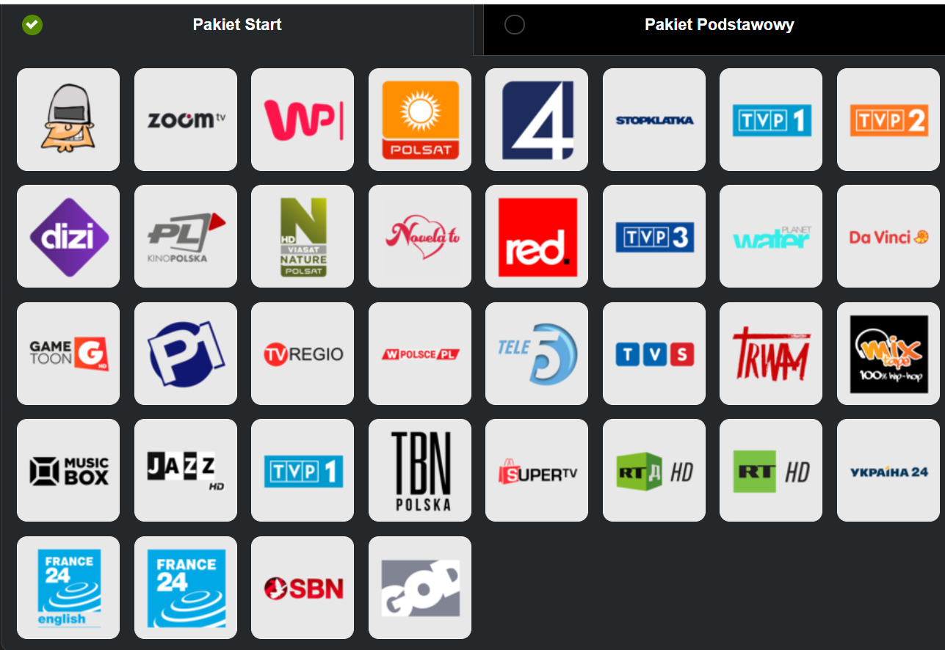

Slide 61
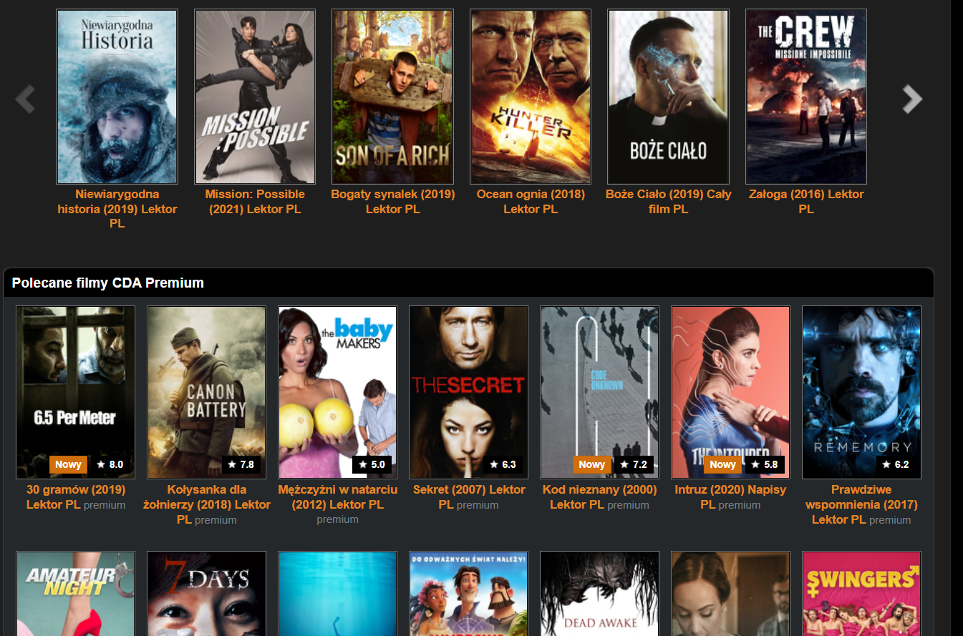

Slide 62
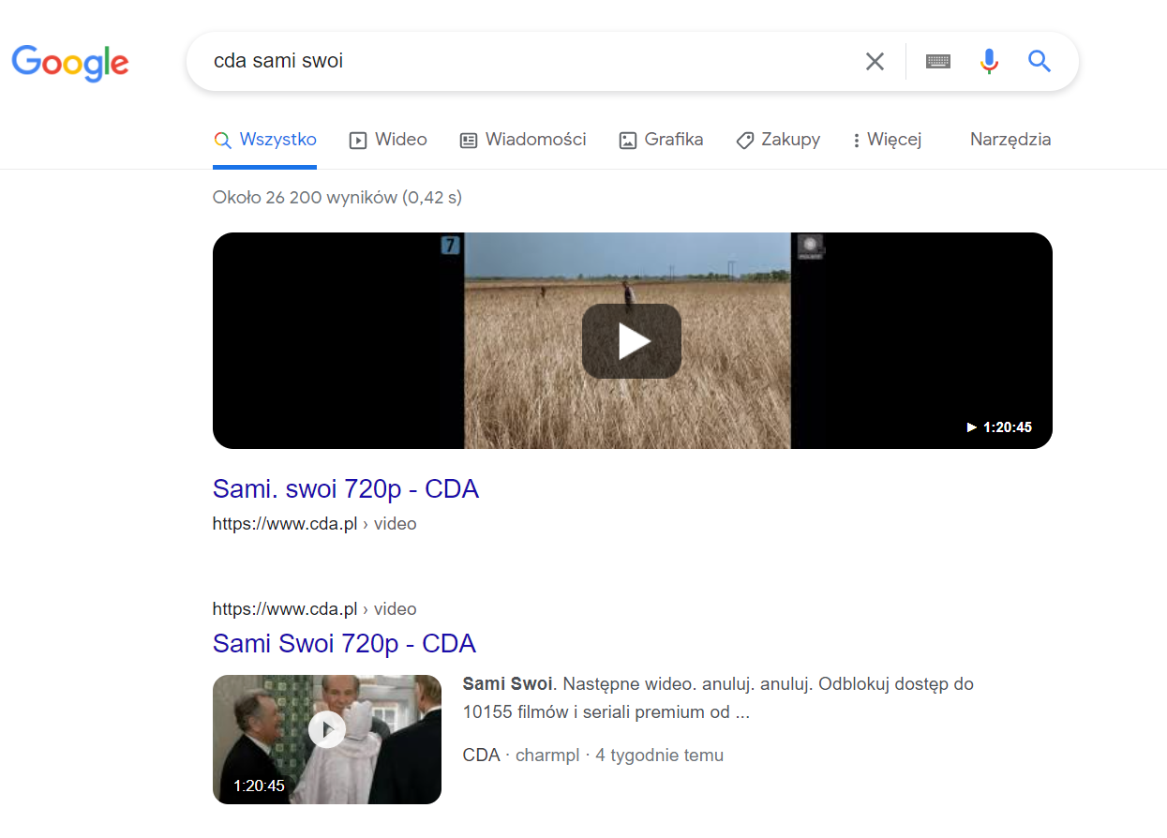

Slide 63
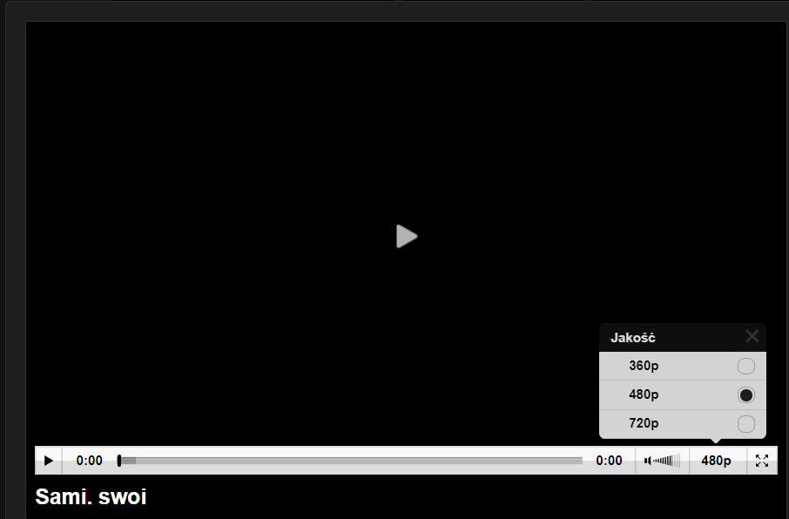

Slide 64
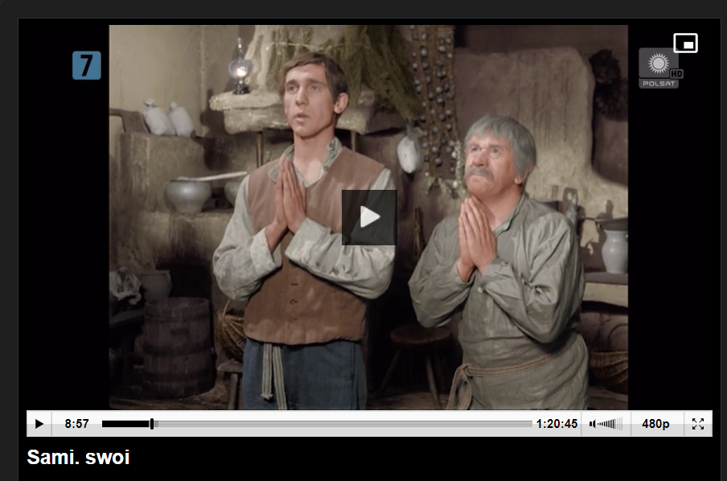

Slide 65

Serwisy bezpłatne
youtube

Slide 66
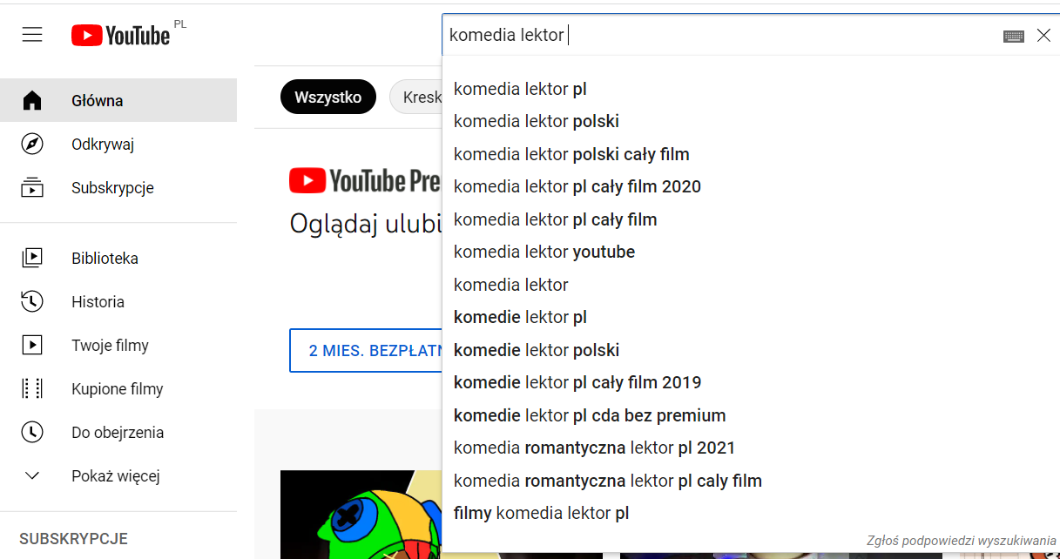

Slide 67
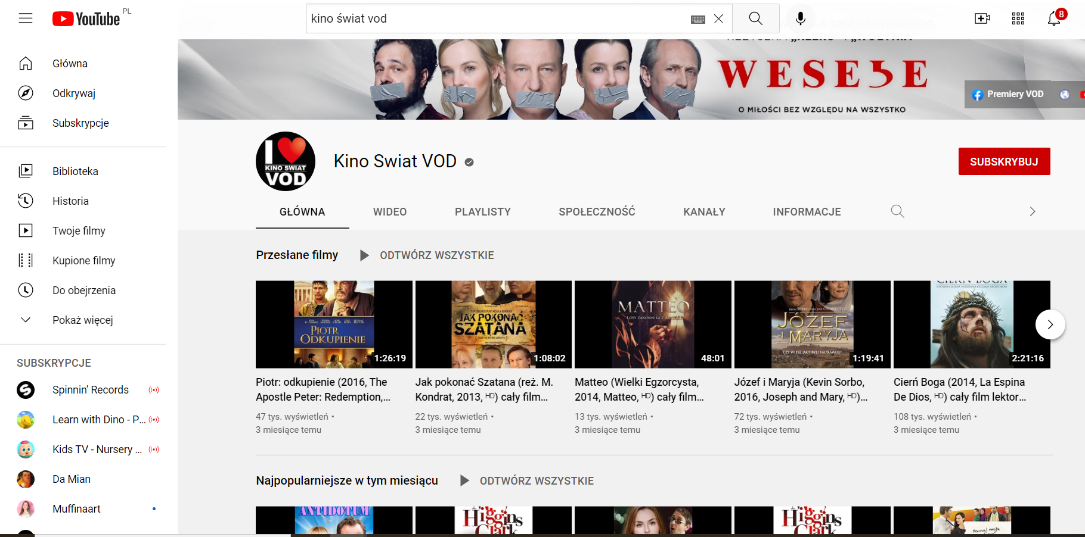

Slide 68
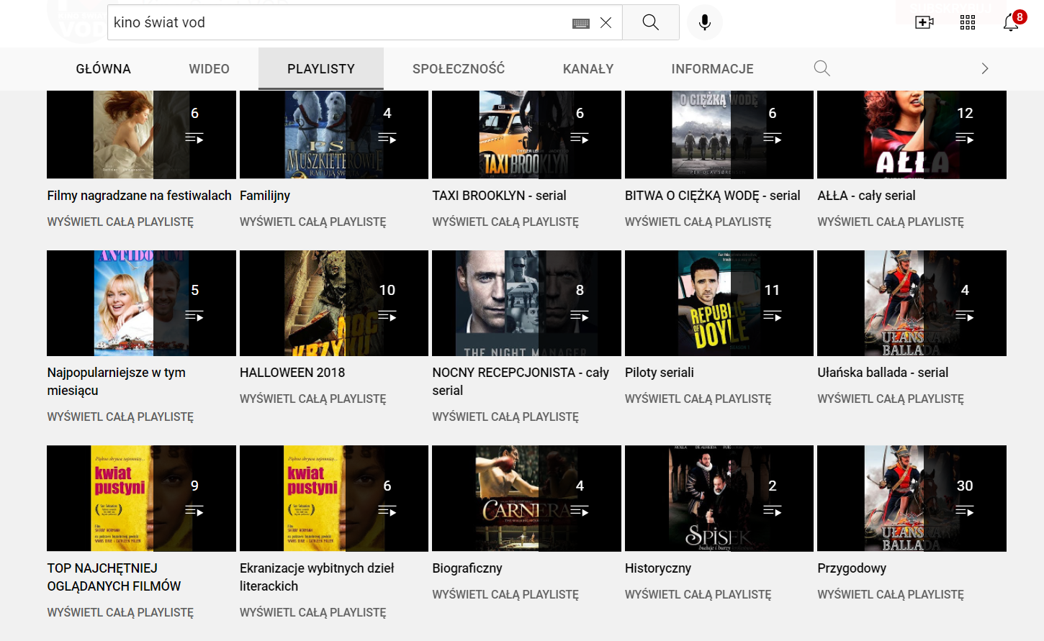

Slide 69

Serwisy bezpłatne
2. Legalnakultura

Slide 70


Slide 71
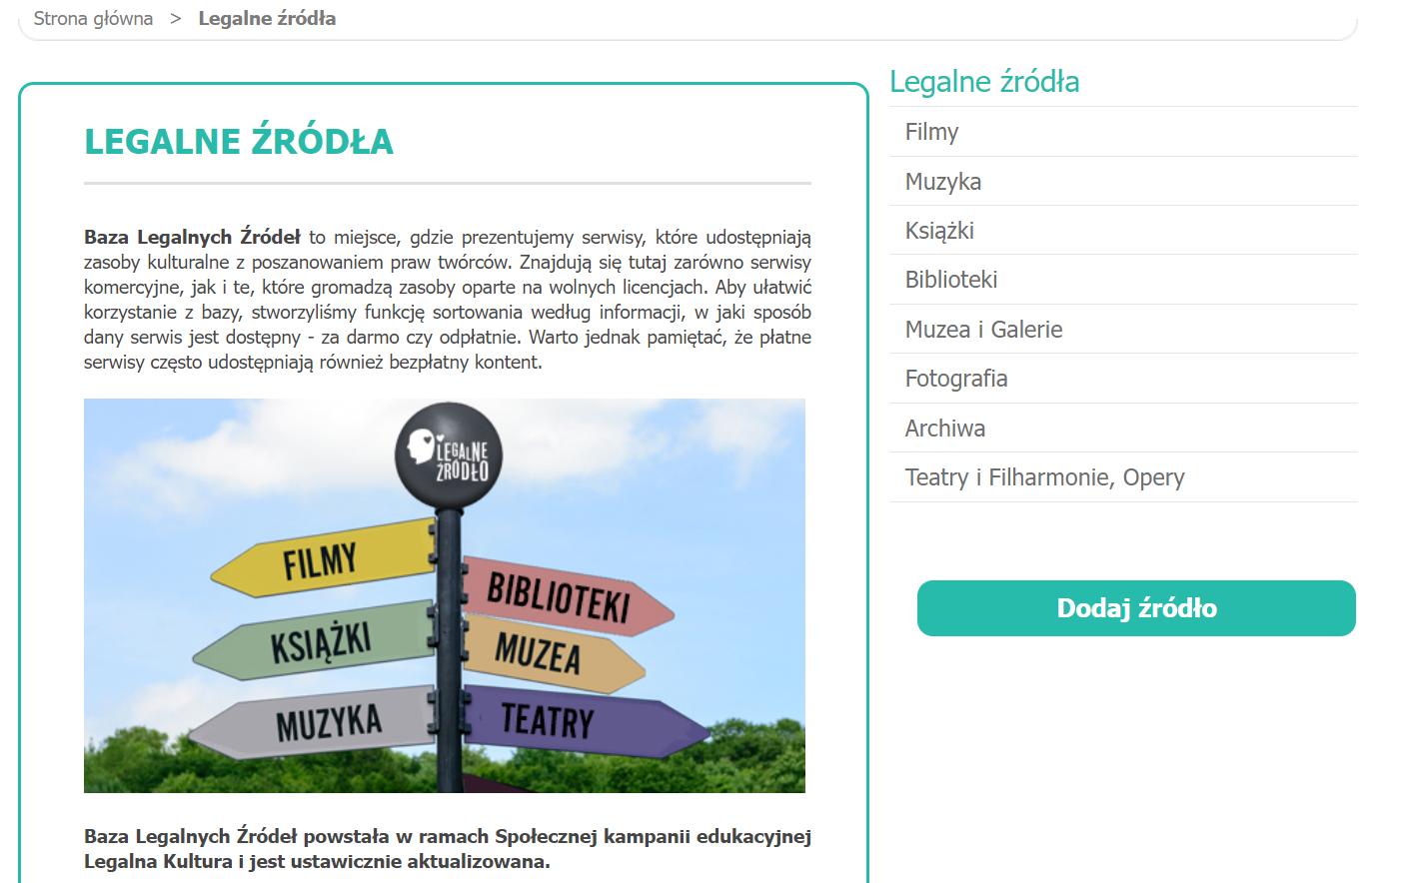

Slide 72
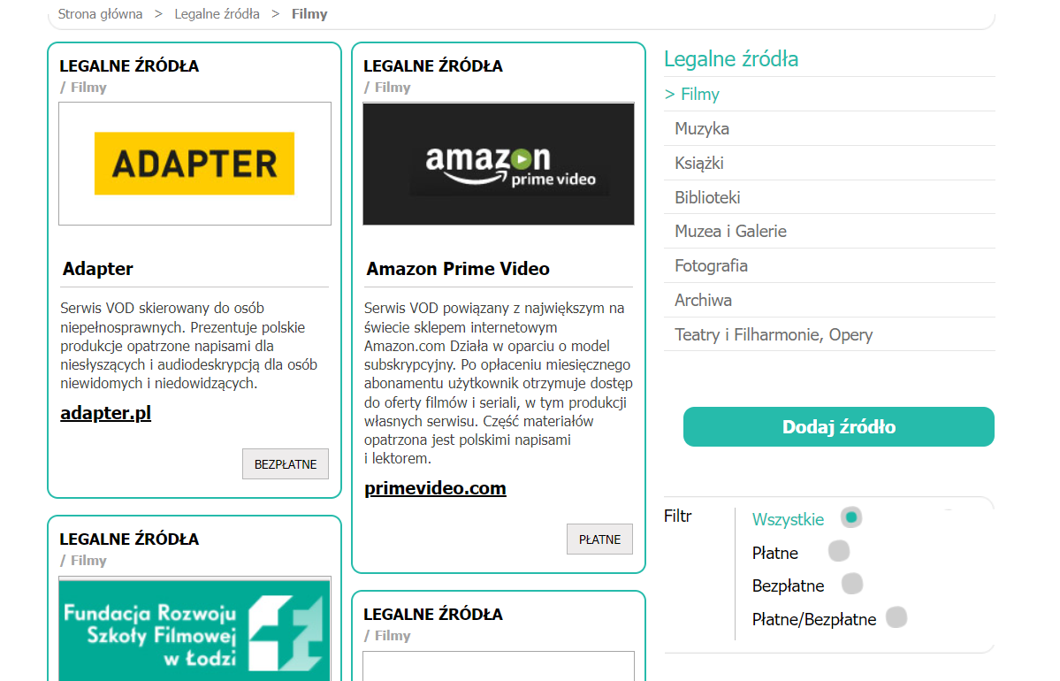

Slide 73
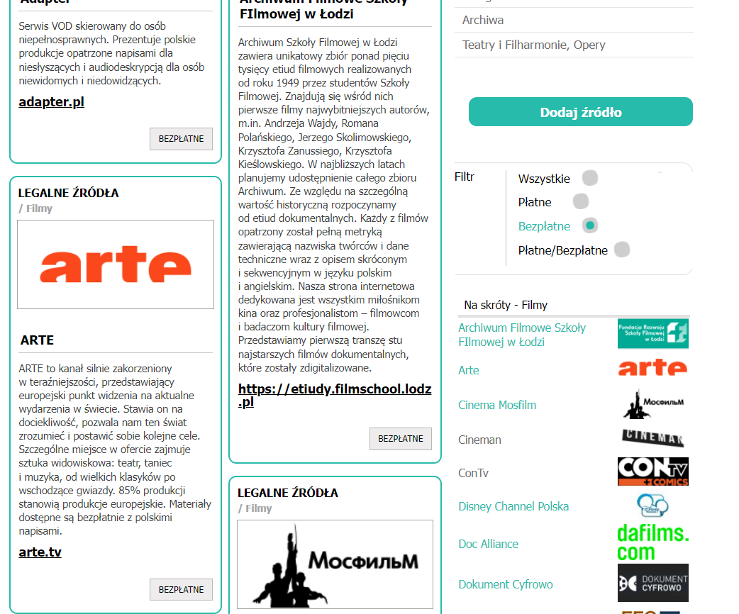

Slide 74

Serwisy bezpłatne
Arte tv

Slide 75
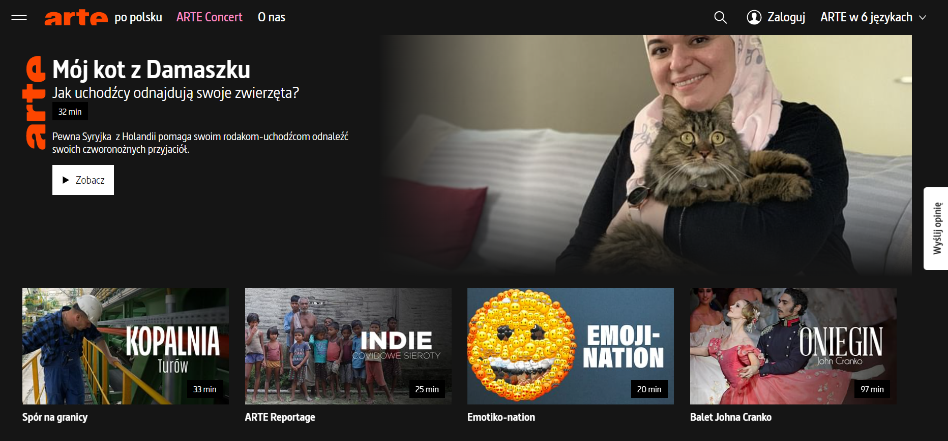

Slide 76


Slide 77

Serwisy bezpłatne
Ninateka.pl

Slide 78


Slide 79
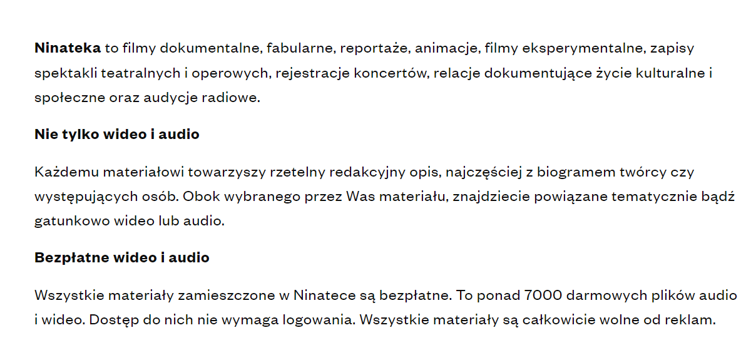

Slide 80


Slide 81

Serwisy telewizyjne
VOD TVP

Slide 82


Slide 83


Slide 84


Slide 85


Slide 86


Slide 87


Slide 88


Slide 89


Slide 90


Slide 91


Slide 92


Slide 93


Slide 94


Slide 95


Slide 96

Serwisy telewizyjne
Aplikacja TVP GO

Slide 97


Slide 98


Slide 99


Slide 100


Slide 101


Slide 102


Slide 103


Slide 104


Slide 105


Slide 106

Serwisy telewizyjne
POLSATBOXGO
wcześniej IPLA

Slide 107


Slide 108


Slide 109


Slide 110


Slide 111
Serwisy telewizyjne
Polsat box można zarejestrować na 5 urządzeniach i oglądać równocześnie na 3 urządzeniach

Slide 112

Serwisy telewizyjne
PLAYER.pl

Slide 113


Slide 114


Slide 115
Serwisy telewizyjne
Player można oglądać równocześnie na 2 urządzeniach

Slide 116
Jak wyszukać ulubiony film, serial, program?
Użyj jednego z dwóch słów: ONLINE lub VOD

Slide 117


Slide 118


Slide 119
ZAPRASZAMY DO PYTAŃ

Slide 120
ANKIETA

Slide 121
DZIĘKUJEMY ZA UWAGĘ

